Slide 1

Normalización
Brayan Torres
bstorres@universidadean.edu.co

Slide 2

Contenido / Índice
1 er forma normal
2 do forma normal
3 er forma normal
4 ta forma moral

Slide 3
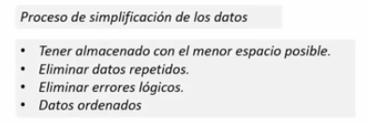
¿Que es normalización?
La simplificación debe darse sin que haya perdida de información

Slide 4

El proceso de normalización es un estándar que consiste, básicamente, en un proceso de conversión de las relaciones entre las entidades. Es útil para separar la información, minimizar la redundancia de los datos, para que la actualización de los datos sea más sencilla y la integridad de los datos se conserve. Esto obedece a las 12 reglas de Codd y nos permiten separar componentes en la base de datos. Identificamos para ello 4 reglas denominadas Formas normales.

Slide 5
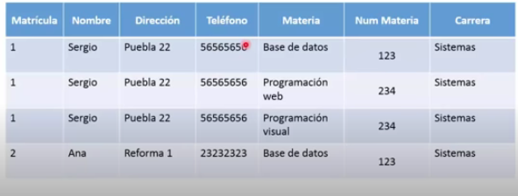
Identificar si hay grupo de repetición sobre el mismo registro

Slide 6
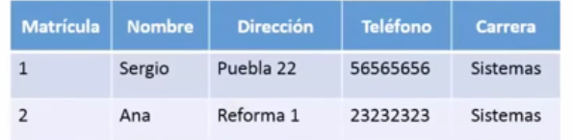
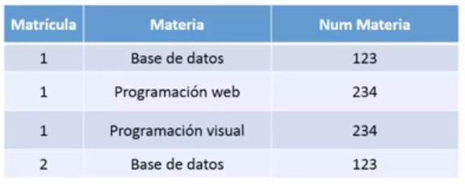
Primera forma normal
Alumno
Materia

Slide 7
Primera forma normal (1FN)
Atributos atómicos (Sin campos repetidos)
Para un atributo sólo debe existir una columna, si surge la necesidad, no se debe crear otra columna (Esto porque si crees que con n columnas es suficiente, tarde que temprano necesitarás n+1) Sencillamente se añade un identificador y posteriormente se divide por filas.

Slide 8
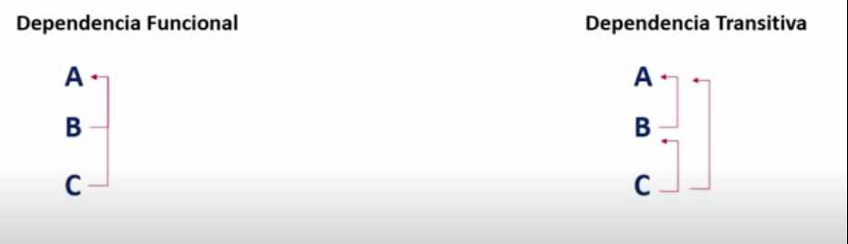
Segunda forma normal

Slide 9

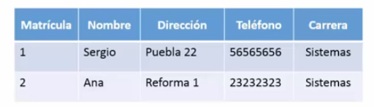
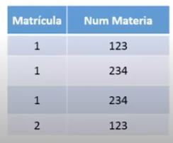
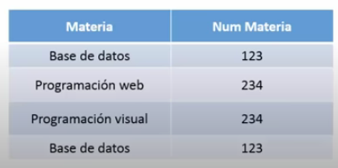

Slide 10
Segunda forma normal (2FN)
Cumple 1FN y cada campo de la tabla debe depender de una clave única.
Esto nos ayuda a tener datos más organizados, y distinguir entre si un atributo hace parte de una entidad, o si son dos entidades separadas relacionadas estrechamente.

Slide 11
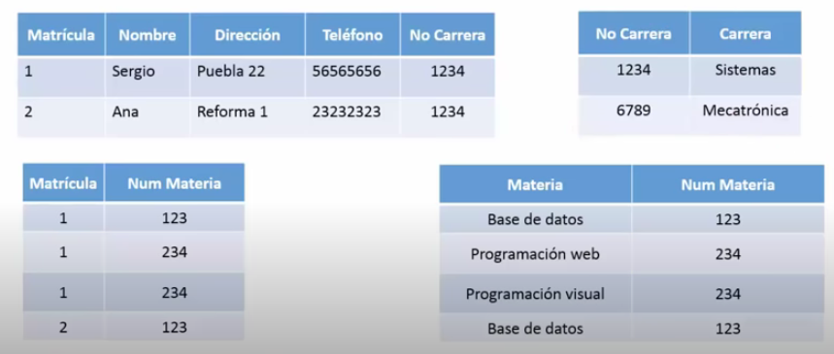
Tercer forma normal

Slide 12
Tercera forma normal (3FN)
Cumple 1FN, 2FN y los campos que no son clave no deben tener dependencias.
Sí un dato de un atributo esta directamente relacionado con otro, para que al editar un dato, no deba editar otro campo y haya espacio a errores (porque alguno “se me olvidó”), se separa en una tabla diferente de esta manera la actualización de los datos es más limpia.

Slide 13
Cuarta forma normal (4FN)
Cumple 1FN, 2FN, 3FN y los campos multivaluados se identifican por una clave única.
Esta es usualmente útil cuándo se tiene una cardinalidad N:M, de muchos a muchos, y simplemente se crea una tabla especial para relacionar las claves únicas de las entidades.

Slide 14


Calle 71 No. 9 - 84

